Slide 1


张蓓
20160607

Slide 2
目 录
1
离群点概述
检测方法
2
3
应用举例
总 结
4

Slide 3

1
简介
离群点概述
概 念
分 类
离群点检测方法

Slide 4
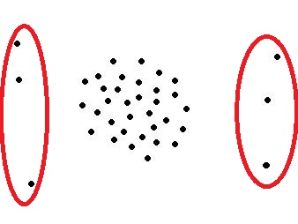
离群点检测概念
离群点是一个数据对象，它显著不同于其他数据对象，好像它是被不同的机制产生的一样
离群点检测（又称为异常检测）是找出其行为很不同于预期对象的过程。

Slide 5
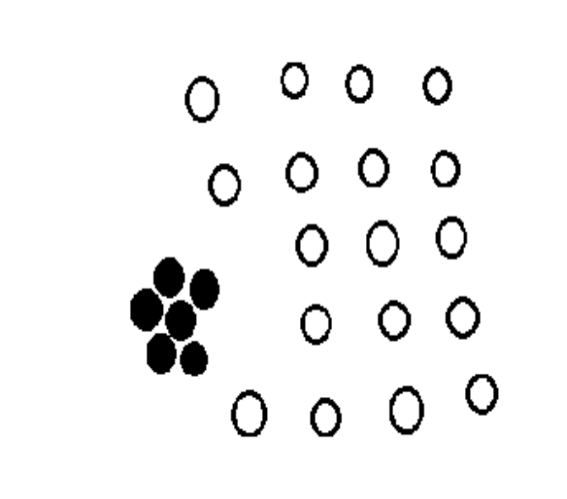
离群点分类
离群点可以分为三类：全局离群点、情境离群点、集体离群点。
全局离群点：显著地偏离数据集中的其余对象。
情境离群点：关于对象的特定情境，显著的偏离其他对象。
集体离群点：多个对象作为整体，显著偏离整个数据集。
集体离群点

Slide 6
离群点检测方法
距离
密度
离群点检测
偏差
基于距离和密度的方法统称为基于邻近性检测
统计学方法

Slide 7

2
检测方法
基于邻近性的离群点检测
1、简介
定 义
基于距离
基于密度

Slide 8
定义
方法假定：离群点对象与它最近邻的邻近性显著偏离数据集中其他对象与它们近邻之间的邻近性。
基于距离
考虑对象给定半径的邻域
邻近性
基于密度
考虑对象和它近邻的密度

Slide 9
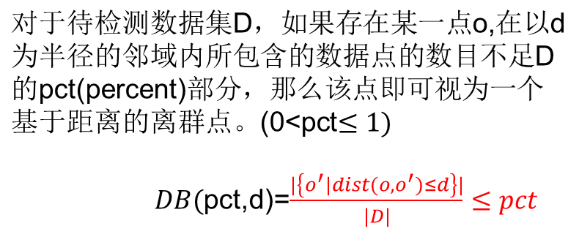

基于距离
欧几里德距离(线性）
海明距离（离散）

Slide 10

基于距离
嵌套循环算法：该算法采用双循环的模式，穷举两两数据对象之间的距离。
其基本思想是：将内存缓冲区分成两块，同时将数据集合从逻辑上分割成若干块，精心调整装载数据块的顺序，并计算两块缓冲区内数据对象的距离。
对每一个对象o，用变量count记录它的距离d邻居，一旦大于某一值pct*|D|，则计数停止，开始处理下一个对象。
Notes:
对第一块中的每个对象,用变量记录它的距离邻居,一旦大于,则记数停止,开始处理下一个对象。如果计算完第二块中的对象后,仍然不大于,则下一次将另一个数据块读入内存缓冲区的第二块后,继续用去和新读入的对象之
间计算距离,并累计的值。

Slide 11
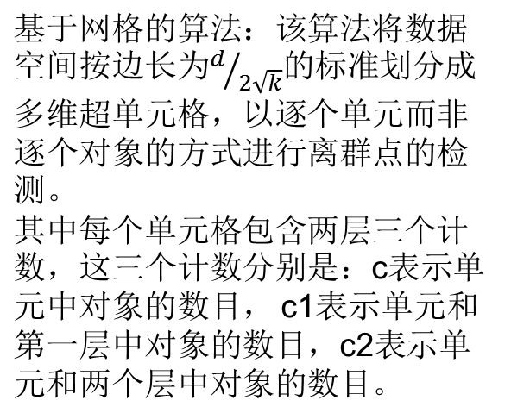
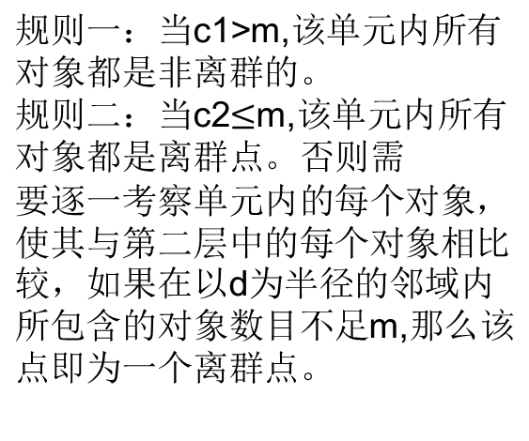
基于距离

Slide 12
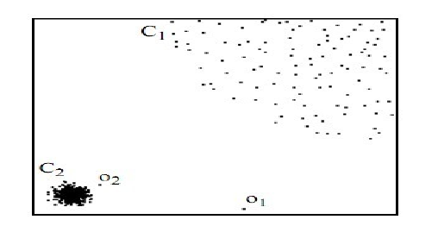
基于密度
基于密度的离群点检测是一个从局部角度入手挖掘离群点的过程。
从图中我们可以直观的发现o1和o2是两个明显的离群点。然而，如果我们使用基于距离的定DB(pct,d),仅能检测出o1一个离群点，我们很难找到一个合适的参数d来同时甄别出o1,o2两个点。因为，一个较大的d容易使簇C2内较多的点进入o1的邻域，而较小d的又可能使簇C1内的点因邻域内数据对象太少而被误检为离群点。
局部离群示意图
这样一来对于离群点的检测不再是简单地判定非此即彼的二分属性，而是比较每个数据对象离群程度的强弱。

Slide 13
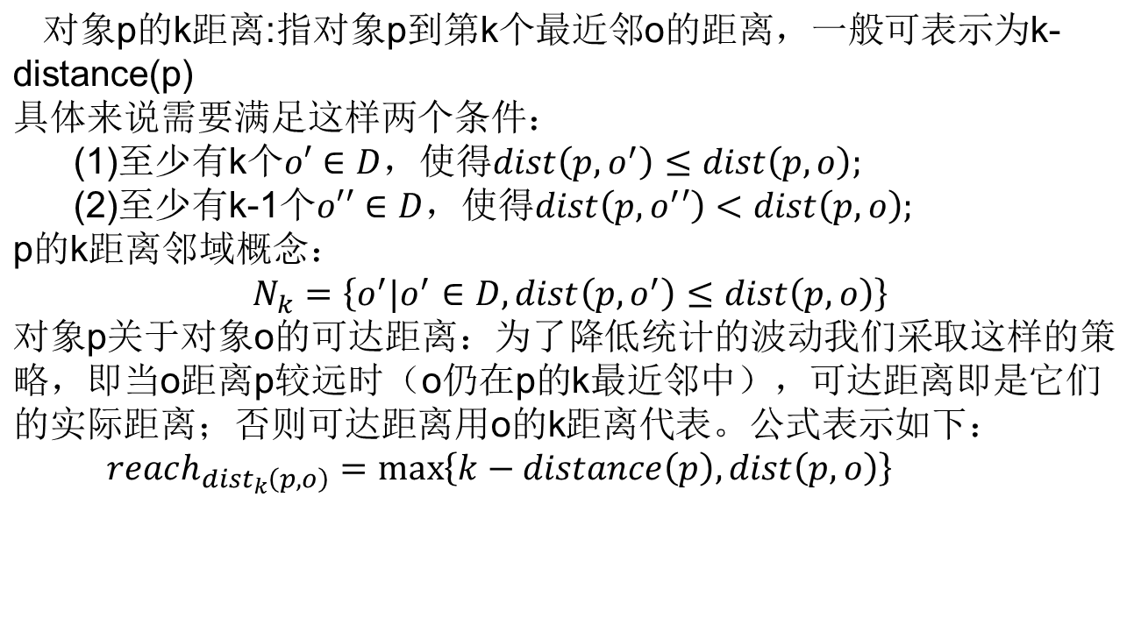
基于密度

Slide 14
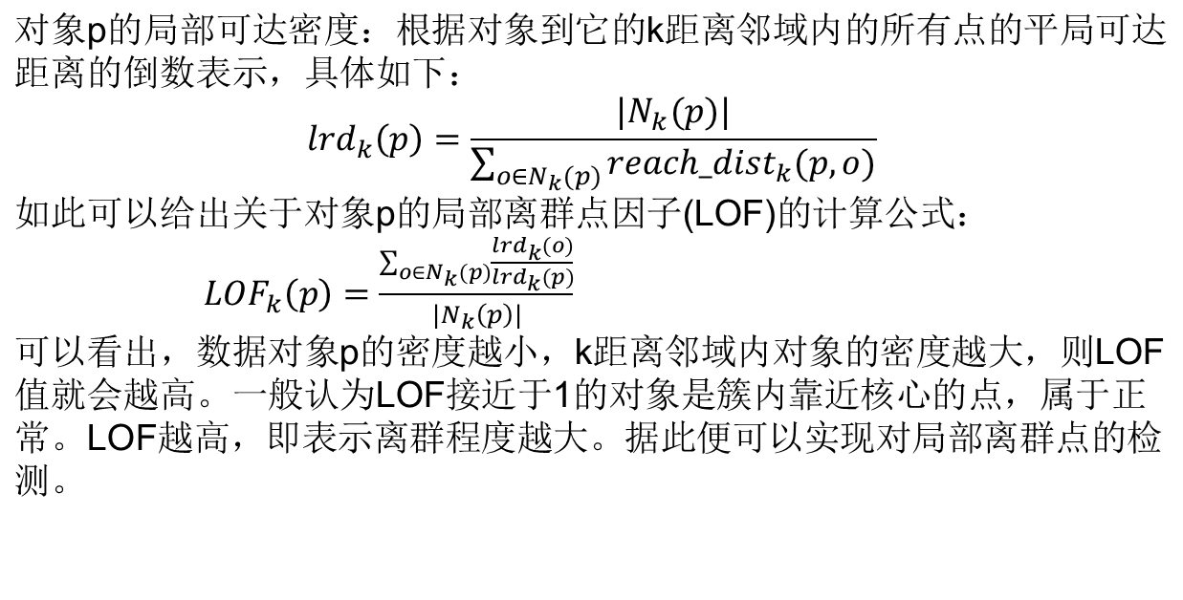
基于密度
优点：在样本空间数据不均匀的情况下也可以准确发现离群点。

Slide 15
检测方法
基于统计和偏差的离群点检测
1、简介
定 义
实 例

Slide 16
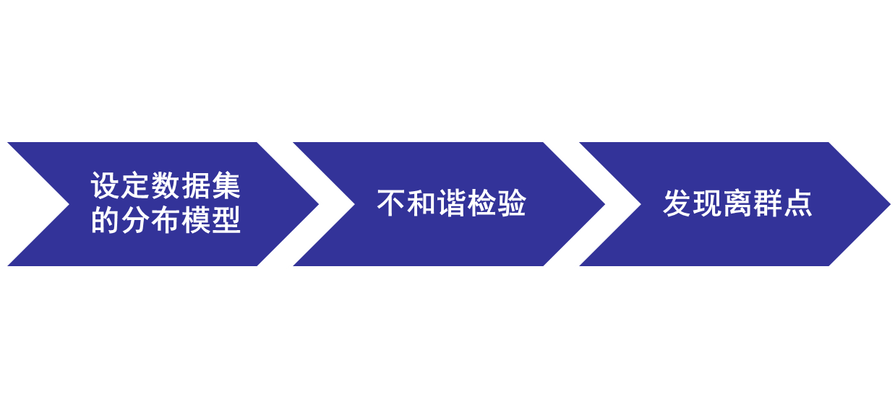
基于统计
定义：离群点是一个对象，关于数据的概率分布模型，它具有低概率。
基于统计的离群点检测思路：

Slide 17
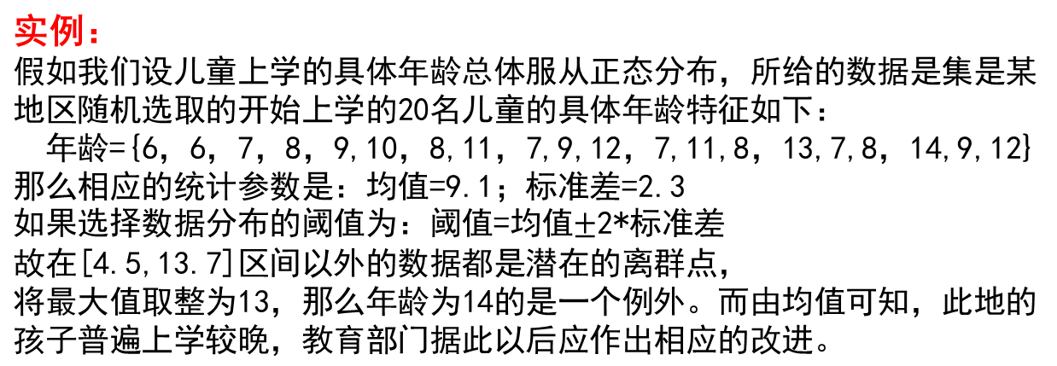
基于统计
不和谐检验的两个过程：工作假设、备择检验
如果某个样本点不符合工作假设，那么我们认为它是离群点。如果她符合备择假设，我们认为它是符合某一备择假设的离群点。

Slide 18
基于偏差
基本思想：它通过检查一组对象的主要特征来确定孤立点。与给出的描述“偏离”的对象被认为是孤立点。
两种技术：
序列异常技术
采用OLAP数据立方体技术

Slide 19

3
应用举例
离群点检测
异常电话检测
交通事件检测

Slide 20

异常电话检测
异常电话特征：被叫次数极少,主叫次数极多,振铃时长较短等特征,作为特征属性。
检测方法：LOF
通过离群点检测,可以在很大程度上遏制回拨诈骗电话用户行为,从而避免了由非法回拨电话造成的时间和经济损失。

Slide 21

交通事件检测
交通事件自动检测技术常用的性能指标:检出率、误报率、平均检测时间。
通过对道路路链数据建立交通事件特征向量，提出了基于离群点挖掘的交通事件检测算法。
算法能有效地区分常规拥堵路链和交通事件，且能检测出拥堵状态下发生的事件。
Notes:
检出率（detection rate，DR）是指给定一段周期内，检测到的总事件数与实际发生的事件数的比值。其定义如下所示：DR =
检测出的事件数实际发生的事件数当算法触发了事件报警，然而实际上并未发生事件，这种情况称之为一次误报。误报率（falsealarm rate，FAR）是用来度量误报的频率，一般使用误报的事件数与算法决策的总次数的比值来衡量。
FAR =误报的事件数算法决策的总次数平均检测时间（mean time to detect，MTTD）是指在一定时间内，从事件发生到被算法检测到的时间
差的平均值，即：MTTD =1nåi = 1n[AT (i) - TI(i)]其中，AT(i) 为算法检测到事件 i 报警的时间；TI(i)为被算法检测到的事件 i 实际发生的时间；n 为算法检测到的真正事件数。

Slide 22


4
总结
离群点检测的应用领域非常广泛：入侵检测、欺诈检测、医疗、生态系统、公共卫生。而更为简便普及的算法有待去开发研究。

Slide 23


